Slide 1
Conway Game of life
Program symulujący

Slide 2
Conway‘s Game of life
jeden z pierwszych i najbardziej znanych przykładów automatu komórkowego, wymyślony w roku 1970 przez brytyjskiego matematyka Johna Conwaya

Slide 3
Reguły gry
Każda komórka może mieć 2 stany – żywa lub martwa.
Stan komórki zależy od ilości żywych sąsiadów.

Slide 4
Zasady nowego pokolenia
Martwa komórka, która ma dokładnie 3 żywych sąsiadów, staje się żywa.
Żywa komórka z 2 albo 3 żywymi sąsiadami pozostaje nadal żywa, przy innej liczbie sąsiadów umiera.

Slide 5
Formacje powstające w grze

Slide 6


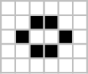


Still lifes – nieruchome byty
1. Block
2. Bee-Hive
3. Loaf
4. Boat
5. Tub

Slide 7



Oscillators - Oscylatory
1. Blinker
Okres = 2
2. Toad
Okres = 2
3. Beacon
Okres = 2

Slide 8
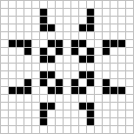

Oscillators - Oscylatory
4. Pulsar
Okres = 3
5. Penta-decathlon
Okres = 15

Slide 9


Spaceships - statki
1. Glider
2. Light-weight spaceship

Slide 10
Implementacja

Slide 11
Założenia
Intel X86/64
Aplikacja GUI, DLL w C++, DLL w asm x64
Uruchomienie wielowątkowe
Wykorzystanie instrukcji wektorowych np. SSE4, AVX2.

Slide 12
Działanie programu GUI
Aplikacja pozwalająca wybrać ilość wątków, jedną z DLL, i ilość pokoleń.
Aplikacja przetwarza bitmapę przechowującą pierwsze pokolenie.
Aplikacja dzieli rzędy pixeli między wątki, powtarzając to przez podaną ilość pokoleń.

Slide 13
Algorytm DLL w C++

Slide 14
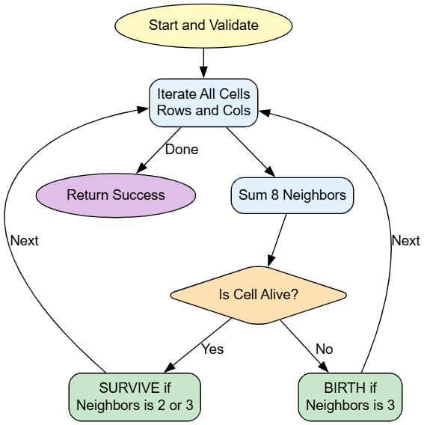

Slide 15
Algorytm DLL w asm x64

Slide 16
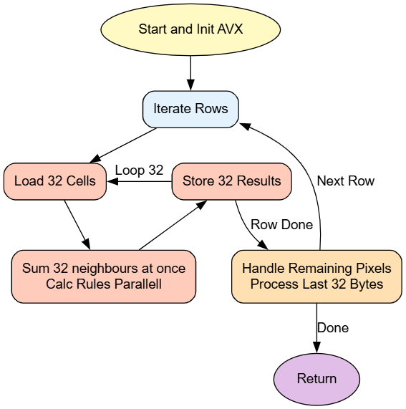

Slide 17
Teoretyczne przyspieszenie
Ponieważ przetwarzamy 32 komórki jednocześnie, teoretycznie program może działać 32x szybciej.
Aby nie kopiować wynikowych bitmap, co obliczone pokolenie, algorytm podmienia 2 tablice na zmianę traktując je na zmianę jako input i output.

Slide 18
Użyte instrukcje AVX2

Slide 19
vmovdqu
Przenosi nieurównane dane 128-bitowe lub 256-bitowe między pamięcią a rejestrami. Jest to używane do zapisywania rejestrów XMM na stosie oraz do ładowania lub zapisywania 32-bajtowych bloków danych pikseli.

Slide 20
vmovd
Przenosi 32-bitową liczbę całkowitą ze standardowego rejestru do najniższej części rejestru wektorowego. Służy to do załadowania początkowych stałych 1, 2 i 3.

Slide 21
vpbroadcastb
Pobiera pojedynczy bajt z wejścia i kopiuje go na każdą pozycję bajtu w rejestrze docelowym. Służy to do tworzenia wektorów wypełnionych całkowicie wartościami 1, 2 lub 3.

Slide 22
vpaddb
Dodaje do siebie spakowane liczby całkowite - bajty - z dwóch rejestrów. Jest to główna instrukcja używana do obliczania sumy sąsiadów dla 32 komórek jednocześnie.

Slide 23
vpcmpeqb
Porównuje spakowane bajty pod kątem równości. Ustawia bajt wynikowy na same jedynki - 0xFF - jeśli są równe, lub same zera, jeśli nie są. Służy to do sprawdzenia, czy liczba sąsiadów wynosi dokładnie 2 lub 3.

Slide 24
vpand
Wykonuje bitową operację AND. Jest to używane do maskowania wyników, na przykład do sprawdzenia, czy "żywa" komórka ma również 2 sąsiadów, lub do sprowadzenia wyniku do prostego 0 lub 1 na samym końcu.

Slide 25
vpor
Wykonuje bitową operację OR. Jest to używane do połączenia dwóch poprawnych warunków - "przetrwanie" lub "narodziny" - w jeden wektor wynikowy.

Slide 26
Wyniki działania programu: obliczone 15 pokoleń

Slide 27


Slide 29
Wyniki działania programu: wyniki czasowe

Slide 30
Dodatkowy wpływ na wydajność
Eliminacja Instrukcji Warunkowych.
Błędne przewidywania procesora - branch prediction w blokach if, else, powodują duże opóźnienia.
Zastosowane zastąpienie warunków szybką logiką bitową AND OR XOR

Slide 31
Rozwiązanie Bezrozgałęzieniowe
vpcmpeqb ymm1, ymm0, ymm13 ; Count == 2
vpcmpeqb ymm2, ymm0, ymm14 ; Count == 3
vpand ymm1, ymm1, ymm8 ; (Count == 2) & Alive
vpor ymm1, ymm1, ymm2 ; OR (Count == 3)

Slide 32
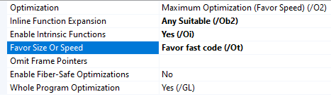
Optymalizacje kodu C++

Slide 33
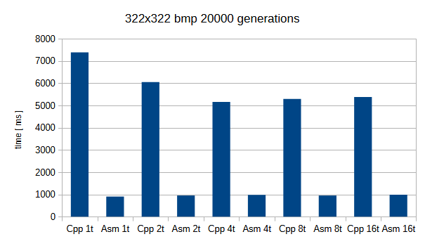

Slide 34
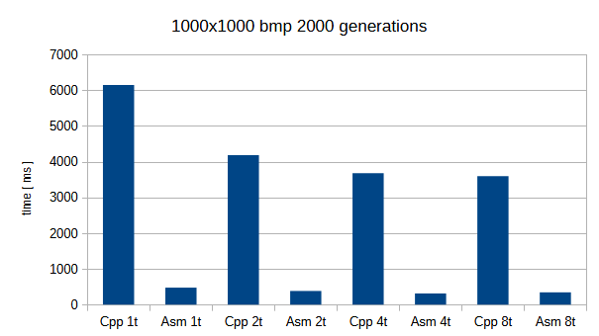

Slide 35
Wnioski
Wyniki potwierdzają, że na 2-rdzeniowym procesorze z Hyper-Threadingiem optymalną wydajność zapewniają 4 wątki, przy czym wyraźne korzyści ze skalowania pojawiają się dopiero przy większych obrazach, gdzie czas właściwych obliczeń zaczyna dominować nad narzutem synchronizacji.

Slide 36
Ciekawostka
Life in life - youtube
https://youtu.be/xP5-iIeKXE8?si=Jn-Ptn79T8dKAS3k

Slide 37
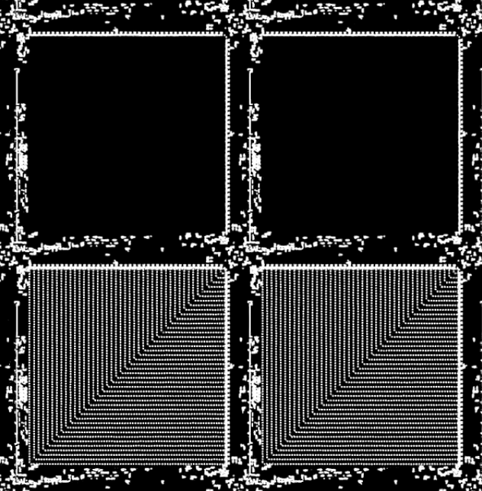

Slide 38
Dziękuję za uwagę

